Slide 1

HTML II: Ampliando o conhecimento
Entendendo HTML Semântico + Acessibilidade

Slide 2
HTML II: Ampliando o conhecimento
Entendendo HTML Semântico + Acessibilidade
Diogo Medeiros Mainardes Desenvolvedor Sênior / Tech Lead @diogomainardes.dev linkedin.com/in/diogomainardes twitch.tv/dimmbr

Slide 3
Sobre Mim
Mais de 20 anos como programador
Conhecimento prático em diversos projetos
Experiência em gestão de pessoas e treinamentos
Investidor
Cozinhar para mim é uma terapia
Lives na Twitch. Para novidades, me adicionem no Instagram
@diogomainardes.dev linkedin.com/in/diogomainardes twitch.tv/dimmbr

Slide 4
Percurso
HTML Semântico
Melhorias nas versões do HTML
Acessibilidade
Web Scraping
<main>, <header>, <footer>
<nav>, <section>, <aside>
<article>, <blockquote>, <q>
<figure>, <figcaption>, <picture>
Resenha: o que é SEO?

Slide 5
Objetivo Geral
Virar expert em semântica no HTML. Saber mais sobre a importância da acessibilidade no HTML. Conhecer as novas tags estruturais e criar um site do jeito que tem que ser.

Slide 6
Entendendo HTML Semântico + Acessibilidade
O que é Semântica?
// Um pouco de conceito

Slide 7
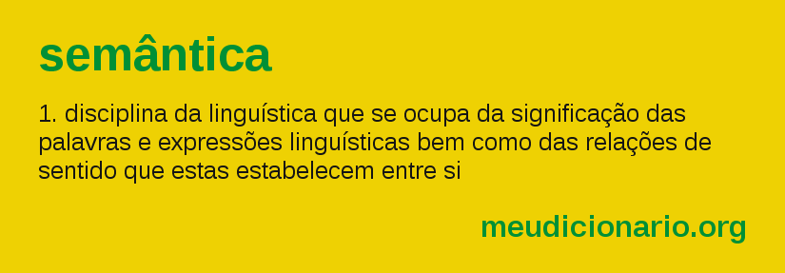
Definição

Slide 8
Definição
<body>
<div>...</div>
<div>...</div>
<div>...</div>
</body>
<body>
<header>...</header>
<main>...</main>
<footer>...</footer>
</body>

Slide 9
Definição
<body>
<div class=“header”>...</div>
<div class=“main”>...</div>
<div class=“footer”>...</div>
</body>

Slide 10
Definição
<body>
<div class=“cabecalho”>...</div>
<div class=“corpo”>...</div>
<div class=“rodape”>...</div>
</body>

Slide 11
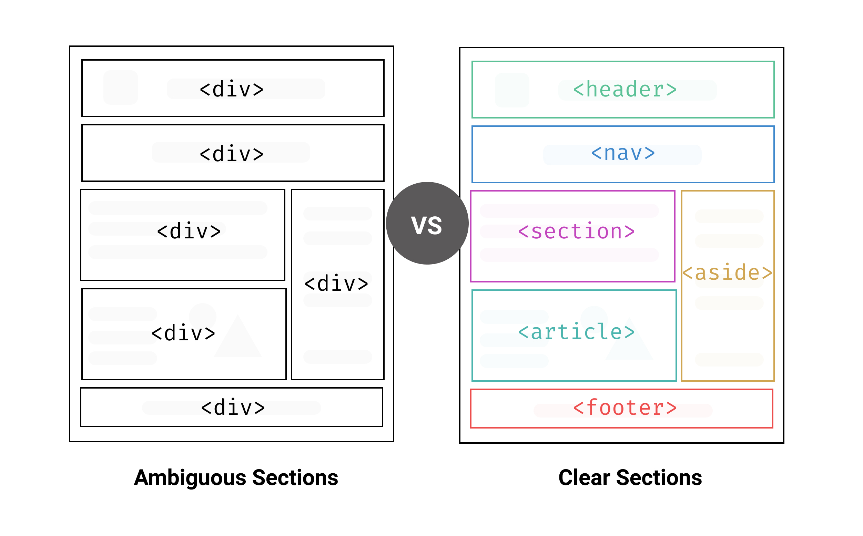
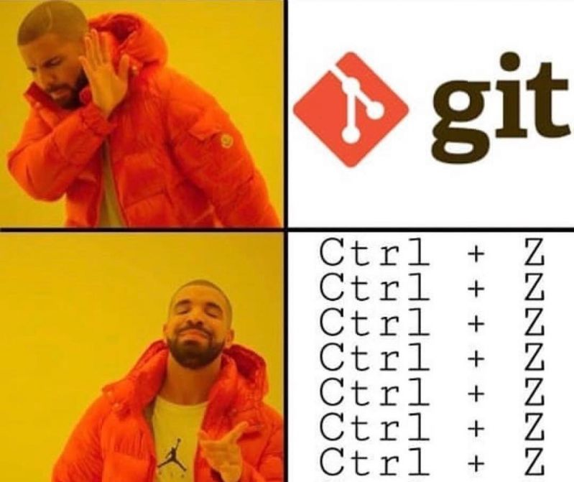
Definição

Slide 12
Entendendo HTML Semântico + Acessibilidade
Mudanças HTML 5
// Ué? Não usa mais?

Slide 13
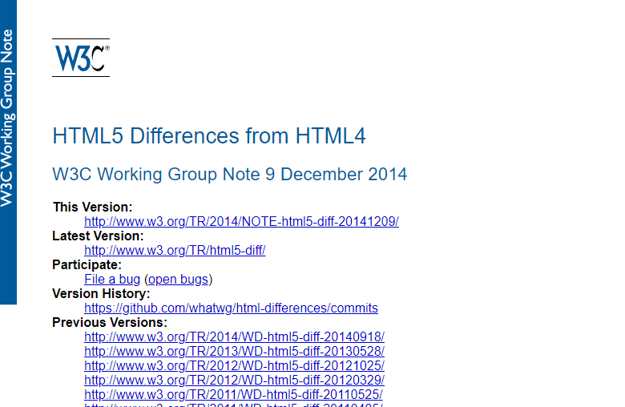
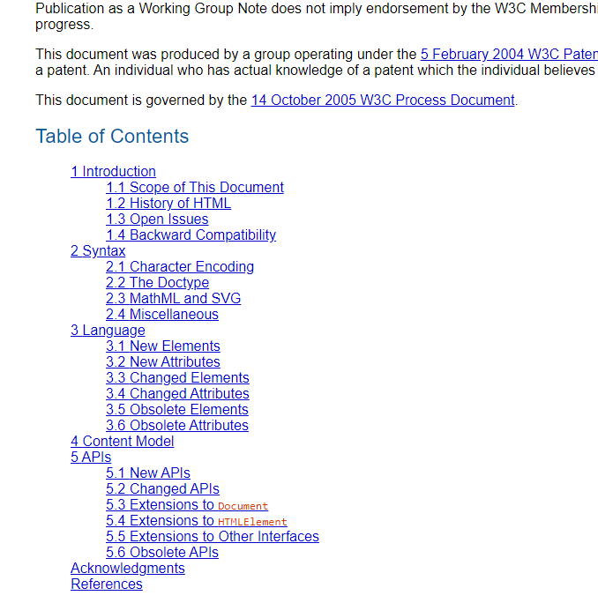
Diferenças HTML 4 para HTML 5
https://www.w3.org/TR/html5-diff/

Slide 14
Novos elementos
<main>, <header>, <footer>, <nav>, <section>, <aside>, <article>, <vídeo>...
Deprecated
<basefont>, <big>, <center>, <font>, <strike>, <tt>, <frame>, <frameset>...
https://www.w3.org/TR/html5-diff/

Slide 15
Nova estrutura
https://www.w3.org/TR/html5-diff/

Slide 16
Entendendo HTML Semântico + Acessibilidade
Acessibilidade
// Internet é para TODOS

Slide 17
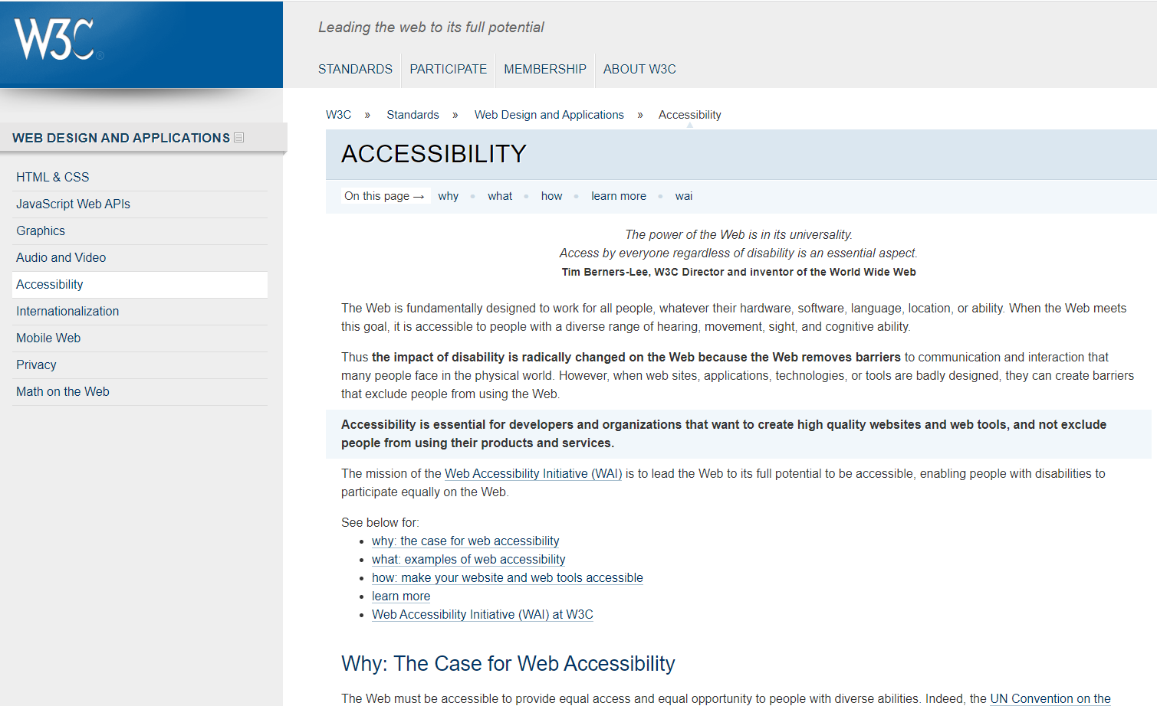
Internet é para todas as pessoas
Accessibility is essential for developers and organizations that want to create high quality websites and web tools, and not exclude people from using their products and services.
The mission of the Web Accessibility Initiative (WAI) is to lead the Web to its full potential to be accessible, enabling people with disabilities to participate equally on the Web.

Slide 18
Internet é para todas as pessoas
A acessibilidade é essencial para desenvolvedores e organizações que desejam criar sites e ferramentas da Web de alta qualidade e não excluir as pessoas de usar seus produtos e serviços.
A missão da Iniciativa de Acessibilidade da Web (WAI) é levar a Web a todo o seu potencial para ser acessível, permitindo que pessoas com deficiência participem igualmente na rede.

Slide 19
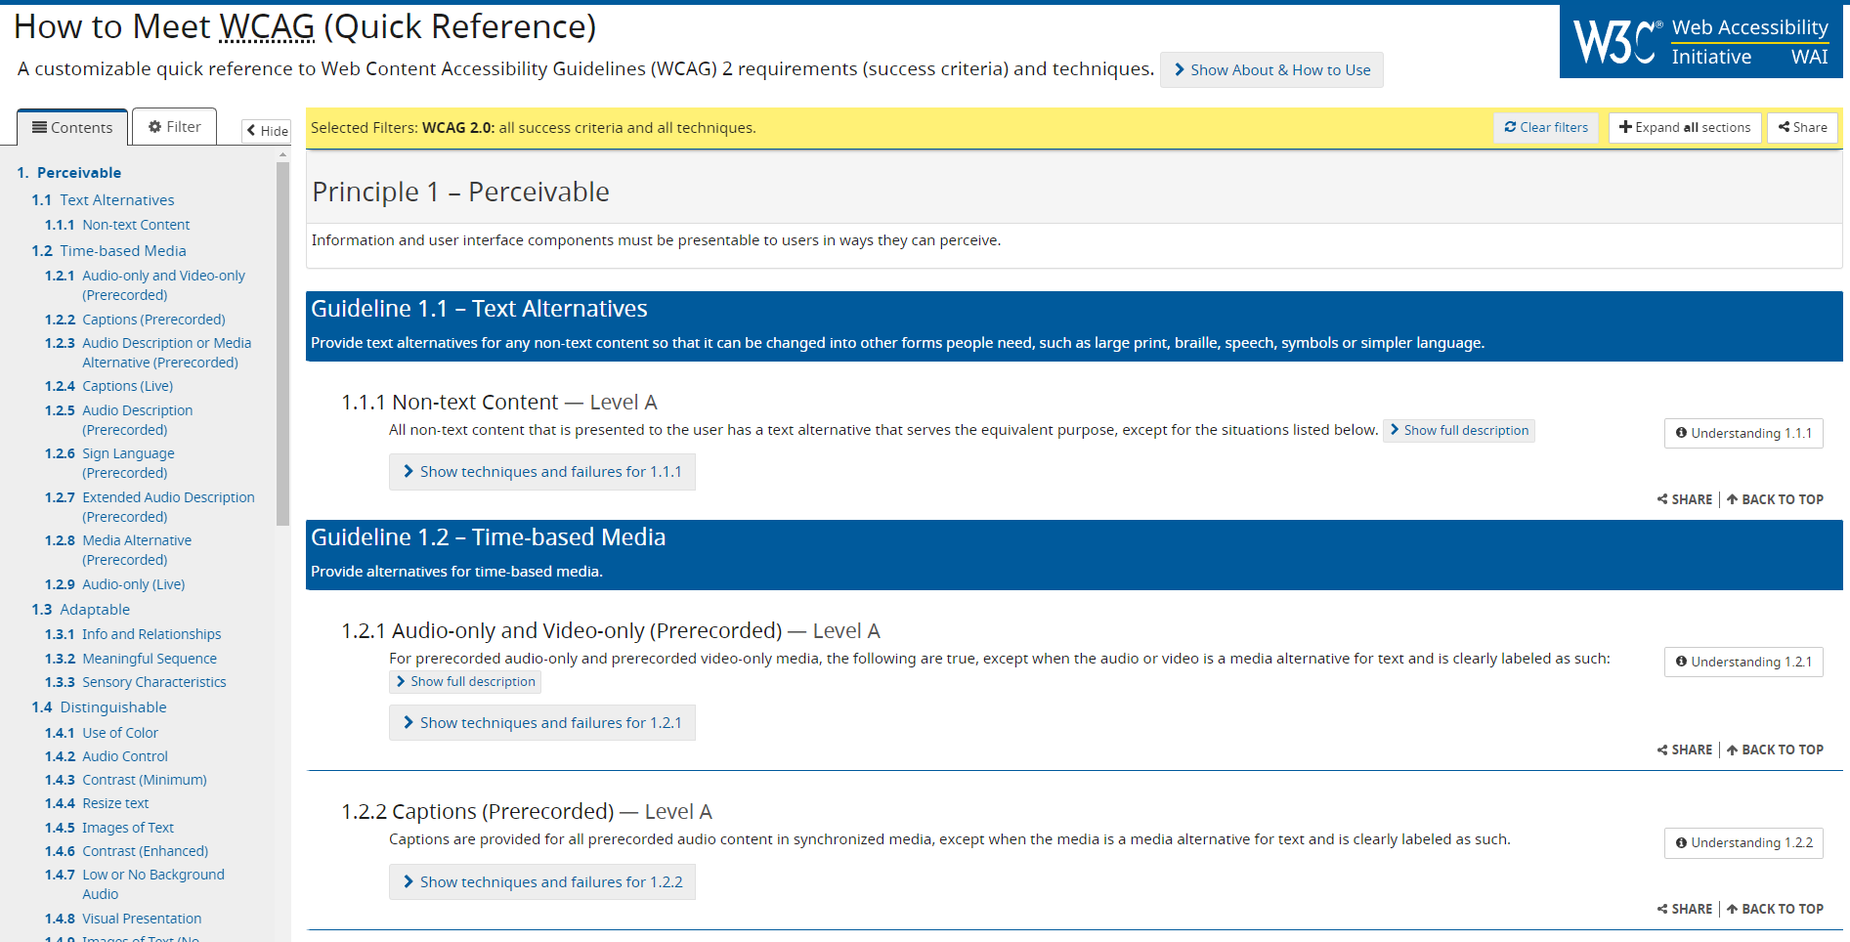
WCAG (Web Content Acessibility Guidelines)
https://www.w3.org/WAI/WCAG21/quickref/?versions=2.0

Slide 20
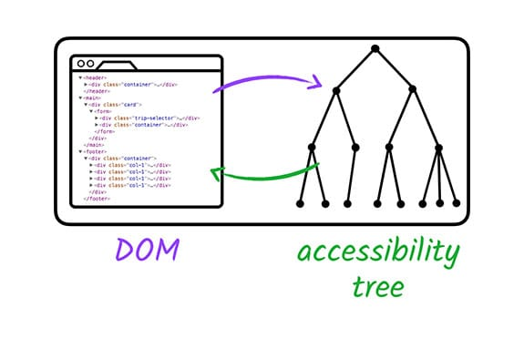
Árvore de acessibilidade (Accessibility Tree)

Slide 21
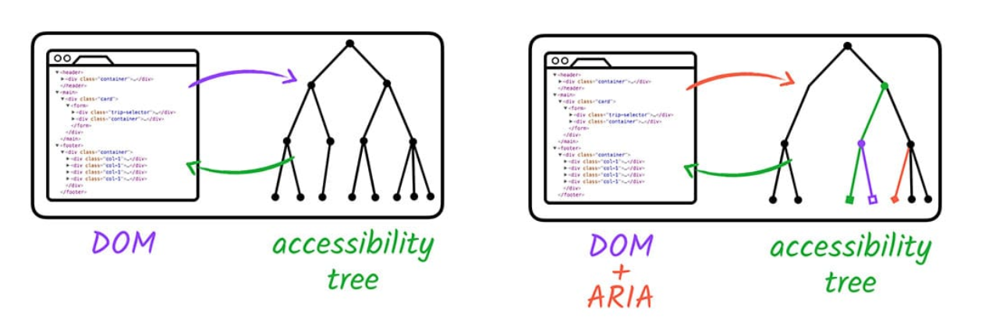
Árvore de acessibilidade (Accessibility Tree)

Slide 22
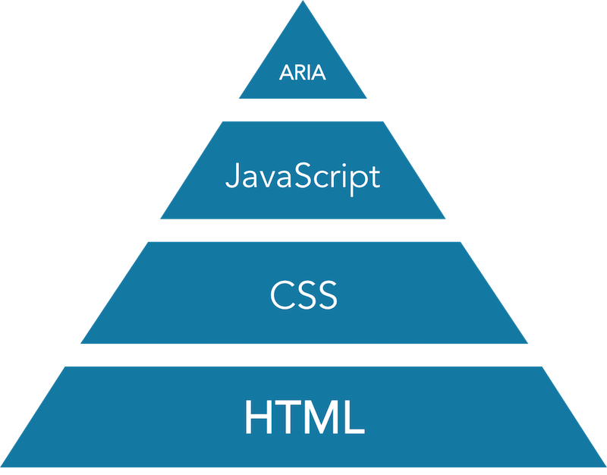
WAI-ARIA
Accessible Rich Internet Applications

Slide 23
Entendendo HTML Semântico + Acessibilidade
Web Scraping
// Eeeeeita

Slide 24

Vamos começar do início…
"Rastreador" (Crawler - às vezes também chamado de "robô" ou "indexador") é um termo genérico para qualquer programa usado para descobrir e examinar sites automaticamente seguindo links entre páginas da Web.

Slide 25
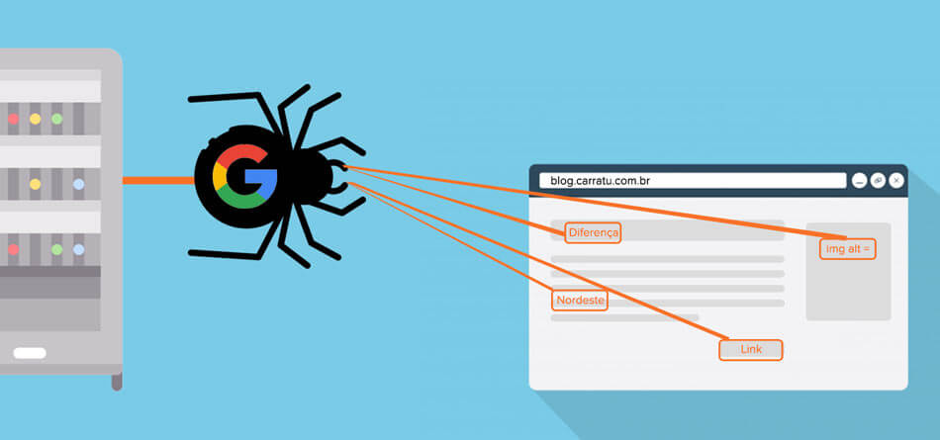
GoogleBot
Através de uma página, o robô segue os links, vai visitando, e vai indexando...

Slide 26
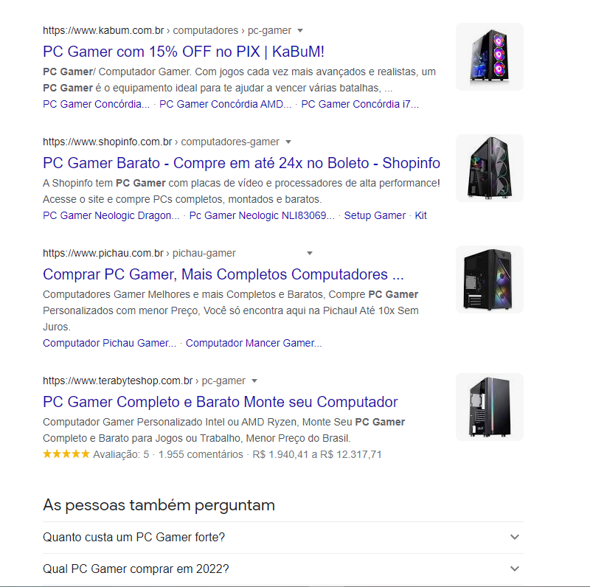
O que é Web Scraping?

Slide 27

Agora entendiiii…

Slide 28
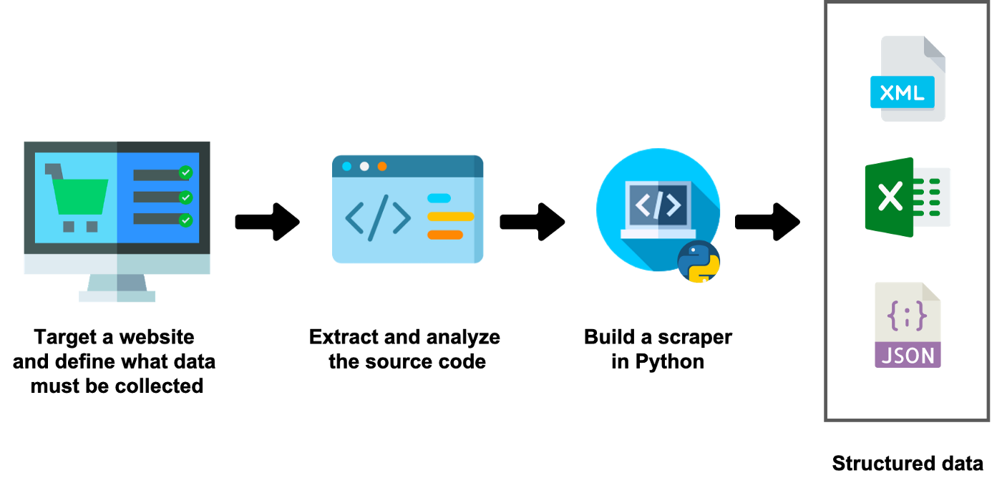
O que é Web Scraping?

Slide 29
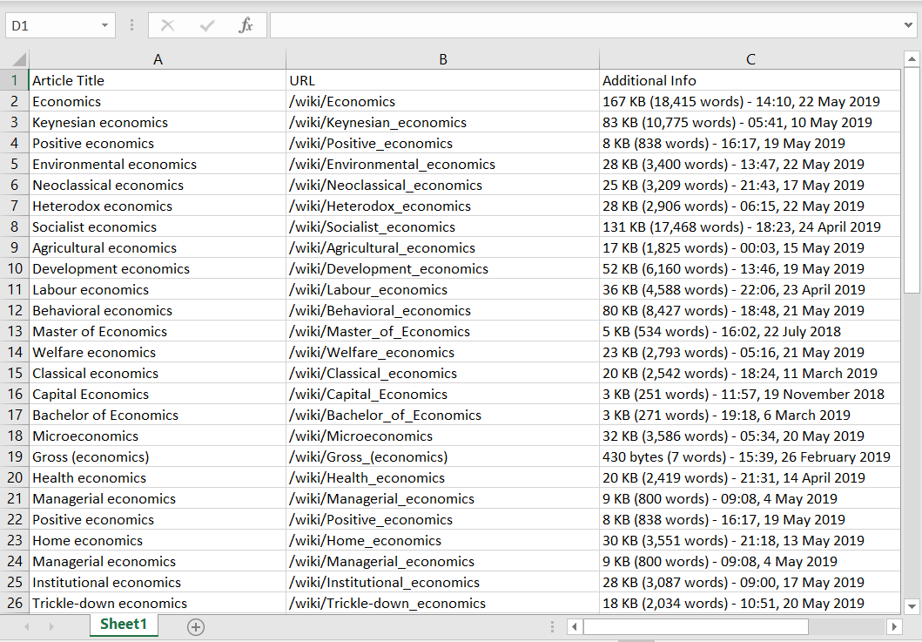
O que é Web Scraping?

Slide 30



Mas “péra aí”… isso não é ilegal?
Podemos dizer que Web Scraping não é ilegal por si só, mas deve-se ser ético ao fazê-lo. Se bem feito, o Web Scraping pode nos ajudar a fazer o melhor uso da web, cujo maior exemplo é o Google Search Engine

Slide 31
Entendendo HTML Semântico + Acessibilidade
<main>, <header>, <footer>
// Sem Divs (só no momento certo)

Slide 32
Entendendo HTML Semântico + Acessibilidade
<nav>, <section>, <aside>
// Nav = Navigator… faz sentido!

Slide 33
Entendendo HTML Semântico + Acessibilidade
<article>, <blockquote>, <q>
// <q> = Quê?

Slide 34
Entendendo HTML Semântico + Acessibilidade
<figure>, <figcaption>, <picture>
// Tudo foto (oooou será que não?)

Slide 35
Entendendo HTML Semântico + Acessibilidade
Resenha: O que é SEO?
// Bora para o bate papo

Slide 36
SEO
Search Engine Optimization (Otimização para Mecanismos de Buscas)
Conjunto de técnicas voltadas para otimizar o posicionamento do site em mecanismos de buscas.

Slide 37
GoogleBot
Através de uma página, o robô segue os links, vai visitando, e vai indexando...

Slide 38
Lógico que lembro…

Slide 39
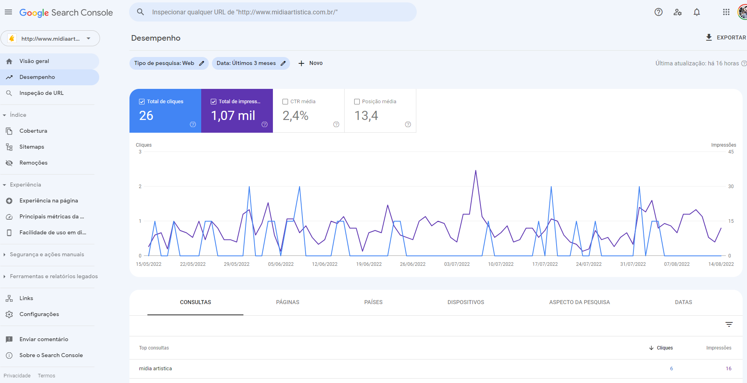
Google Search Console

Slide 40
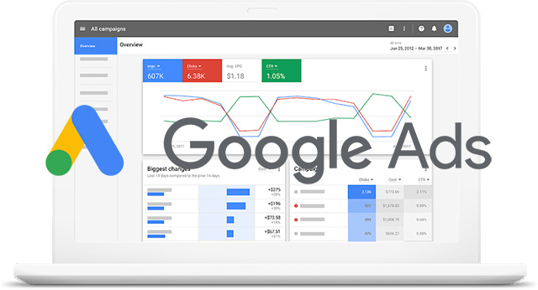
Google Ads
É o principal serviço de publicidade da Google e principal fonte de receita desta empresa.

Slide 41
Dicas
Dicas para otimizar seu HTML para ele aparecer melhor nas buscas.
Adicione títulos que condizem com o conteúdo da sua página
<title> PC Gamer com 15% OFF no PIX | Kabum! </title>

Slide 42
Dicas
Dicas para otimizar seu HTML para ele aparecer melhor nas buscas.
Adicione descrições objetivas e condizentes
<meta name=“description” content=“PC Gamer com 15% OFF no PIX | Kabum!” />

Slide 43
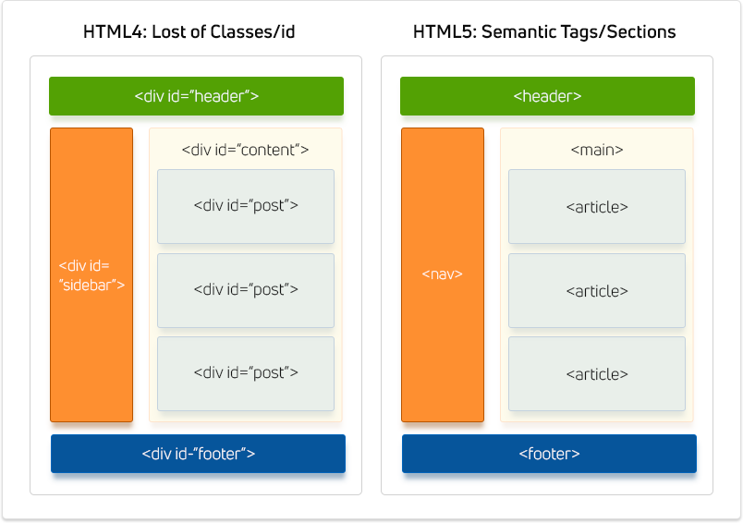
Dicas
Dicas para otimizar seu HTML para ele aparecer melhor nas buscas.
Ótima semântica no HTML

Slide 44
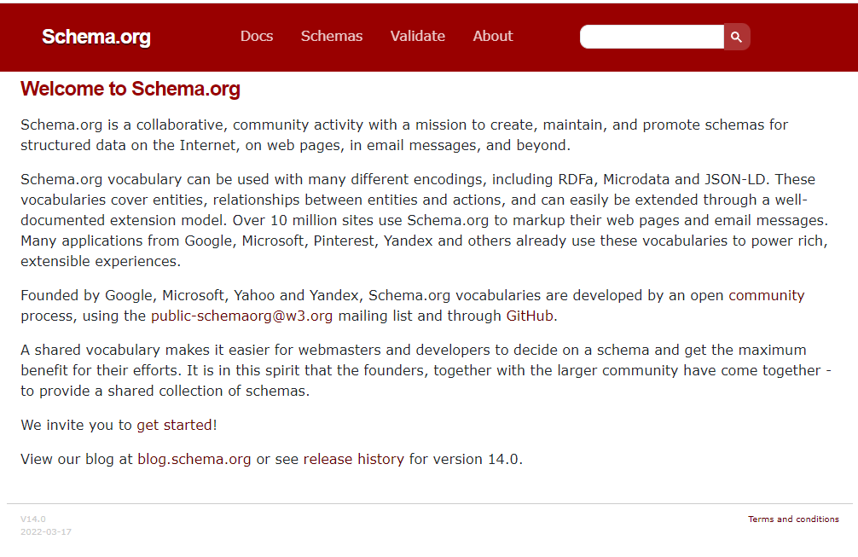
Dicas
Dicas para otimizar seu HTML para ele aparecer melhor nas buscas.
Schema.org

Slide 45
Dicas
Dicas para otimizar seu HTML para ele aparecer melhor nas buscas.
Schema.org
<div itemscope itemtype="https://schema.org/SportsTeam"> <span itemprop="name">San Francisco 49ers</span> <div itemprop="member" itemscope itemtype="https://schema.org/OrganizationRole"> <div itemprop="member" itemscope itemtype="https://schema.org/Person"> <span itemprop="name">Joe Montana</span> </div> <span itemprop="startDate">1979</span> <span itemprop="endDate">1992</span> <span itemprop="roleName">Quarterback</span> </div> </div>

Slide 46
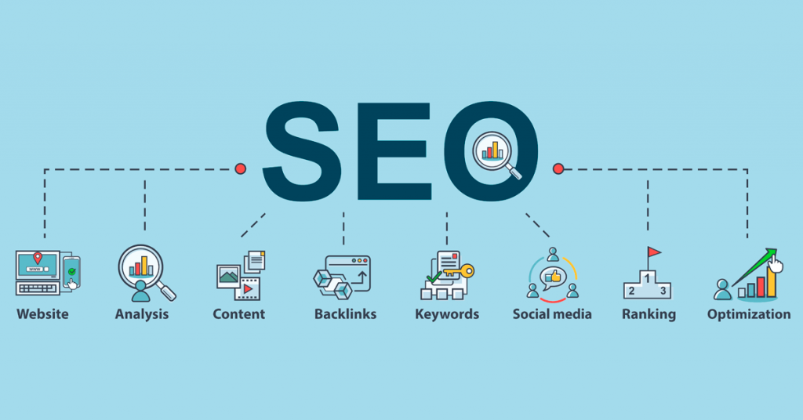
SEO é um conjunto de técnicas

Slide 47
Obrigado!
@diogomainardes.dev linkedin.com/in/diogomainardes twitch.tv/dimmbr

Slide 48
HTML II: Ampliando o conhecimento
Recursos especiais

Slide 49
HTML II: Ampliando o conhecimento
Recursos especiais
Diogo Medeiros Mainardes Desenvolvedor Sênior / Tech Lead @diogomainardes.dev linkedin.com/in/diogomainardes twitch.tv/dimmbr

Slide 50
Sobre Mim
Mais de 20 anos como programador
Conhecimento prático em diversos projetos
Experiência em gestão de pessoas e treinamentos
Investidor
Cozinhar para mim é uma terapia
Lives na Twitch. Para novidades, me adicionem no Instagram
@diogomainardes.dev linkedin.com/in/diogomainardes twitch.tv/dimmbr

Slide 51
Percurso
<datalist>
<code>, <kbd>, <pre>
<details>, <summary>
<mark> (com Javascript)
<meter>, <progress>
<canvas> (parte 1)
<canvas> (parte 2)
Novos atributos bem úteis no HTML 5

Slide 52
Objetivo Geral
Dominar tags muito importantes, mas as vezes mal utilizada do HTML 5. Uma breve introdução ao desenvolvimento com javascript. Conhecer novos atributos bem úteis para o desenvolvimento mais complexo.

Slide 53
Recursos especiais
<datalist>
// Tá, e o que tem a ver com selectbox?

Slide 54
Recursos especiais
<code>, <kbd>, <pre>
// Fontes Monospaced? Que é isso?

Slide 55
Recursos especiais
<details>, <summary>
// E eu que usei javascript para fazer isso… #sad

Slide 56
Recursos especiais
<mark> (com javascript)
// Olha ele aí de novo

Slide 57
Recursos especiais
<meter>, <progress>
// Não são iguais, são semelhantes

Slide 58
Recursos especiais
<canvas>
// Games? Gosto…

Slide 59
Recursos especiais
<canvas> (exemplos)
// Pegue um guarda-chuva (só as pessoas fortes entenderão)

Slide 60
Recursos especiais
Novos atributos bem úteis do HTML 5
// Pois, eu também não usava alguns… #aprendersempre

Slide 61
Obrigado!
@diogomainardes.dev linkedin.com/in/diogomainardes twitch.tv/dimmbr

